Slide 1
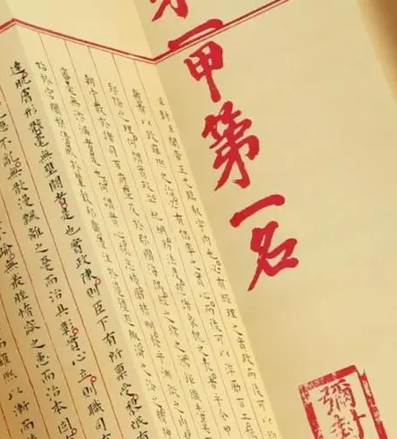
清朝选官制度： 历史影响与现代启示
第五小组
2022.11.02

Slide 2

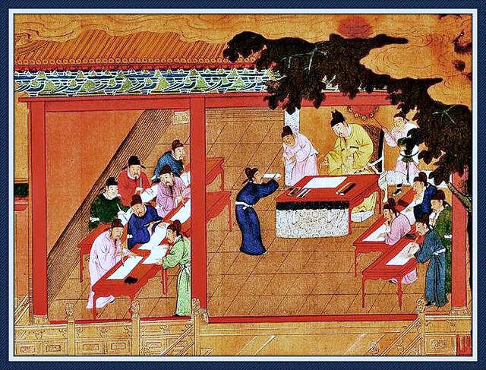
清朝主要选官制度：科举 ——介绍
公元581年，隋文帝开创了科举制，持续近1400年，为封建王朝选取了大量的官吏。
科举制在唐代得到完善，分为了常举和制举。在宋代改为乡试、省试、殿试，并加强了反作弊手段。明朝和清朝进一步发展为八股文。

Slide 3

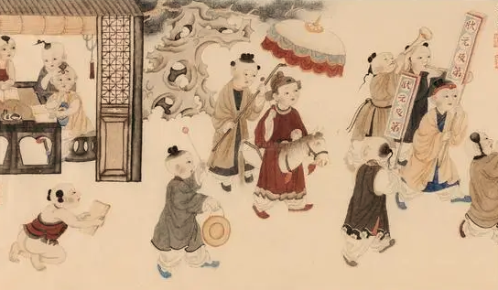
清朝选官制度 ——正面影响
利于社会稳定
激发知识分子，尤其是下层知识分子的政治热情
为朝廷提供人才
排除先天优势影响，较为公平
欲定天下之大业，必一天下之人心。吏谨而民朴，满洲之治也。今如何为政，而后能使满汉官民同心合志欤？
——顺治二年，殿试制策题

Slide 4

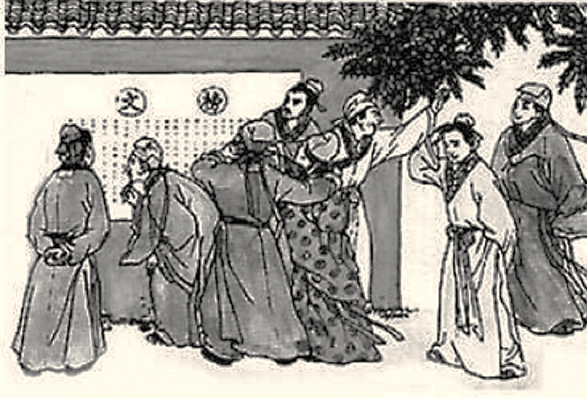
清朝选官制度 ——负面影响
禁锢人民思想
八股格式的确立使科举成为束缚知识分子思想的枷锁
促成功利主义
由于科举及第者享有优渥的待遇，经常导致贫士高中后抛妻弃子的悲剧
勿用四六，不限长短，毋得预诵套词、拘泥旧式，重负朕意。
——顺治三年，殿试制策戒语

Slide 5

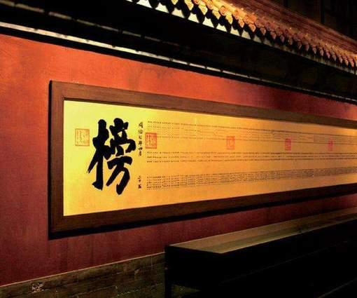
清朝选官制度 ——启示
以当代视角回顾科举制，其作为延续千年的制度，值得我们深究。其优点可为当下的选拔性考试所用，其对考生思想的固化则应摒弃。

Slide 6

感谢聆听 第五小组

